Slide 1
Greate Innovations Should Not Be Forced On Slender Majorities

Slide 2
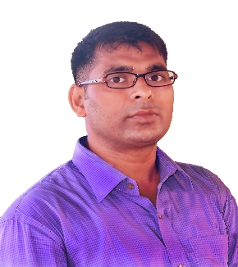
পাঠ পরিচিতি
সপ্তম শ্রেণী
বাংলাদেশ ও বিশ্বপরিচয়
নবম অধ্যায়
বাংলাদেশের প্রবীণ ব্যাক্তি ও নারী অধিকার (প্রবীণ, প্রবীণদের সমস্যা ও অধিকার)
৪৫ মিনিট
অচিন্ত্য কুমার মন্ডল
সহকারী শিক্ষক
জোবেদা সোহরাব মডেল মাধ্যমিক বিদ্যালয়
শ্যামনগর, সাতক্ষীরা।
মোবাইলঃ ০১৭১১-০০৪৫৬৯

Slide 3
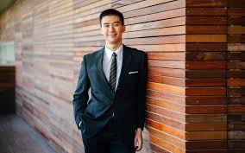
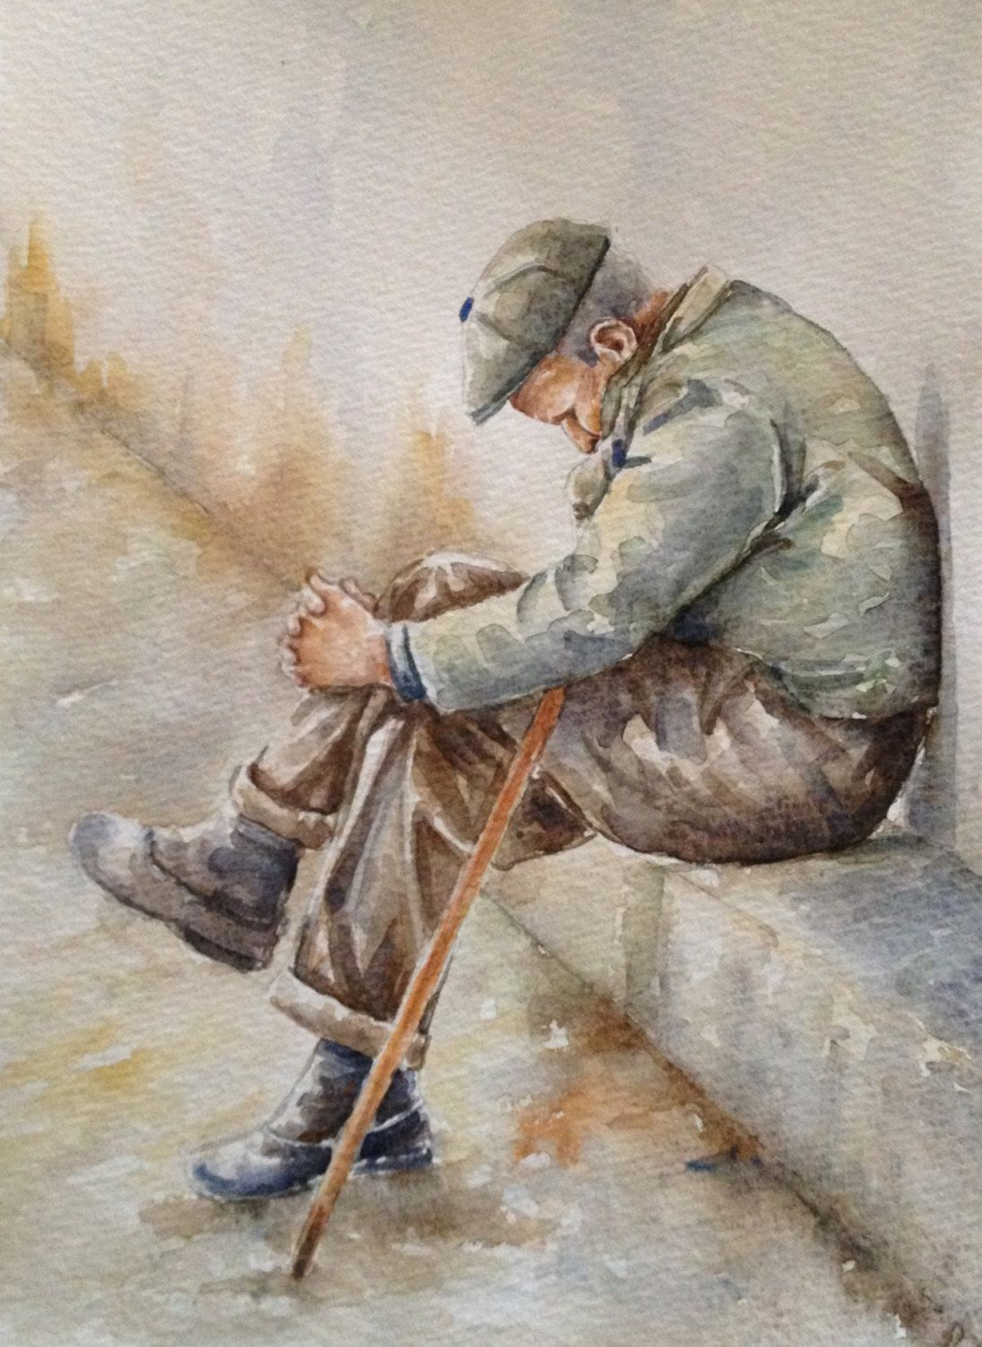
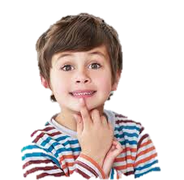
ছবি থেকে জানার চেষ্টা
কিশোর
প্রবীণ
শিশু

Slide 4
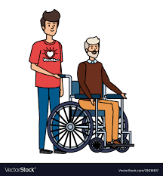
প্রবীণদের নির্ভরশীলতা ও সহযোগীতা

Slide 5
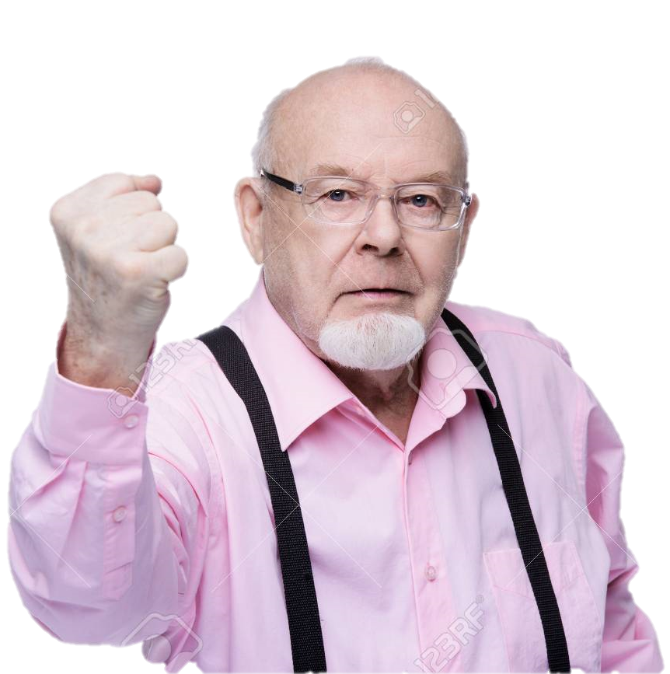
প্রবীণদের অধিকার

Slide 6
আমাদের আজকের বিষয়
প্রবীণদের সমস্যা ও অধিকার

Slide 7
শিখনফল
১
প্রবীণ কারা বলতে পারবে অথবা প্রবীণদের চিহ্নিত করতে পারবে
২
প্রবীণদের অধীকার সমূহ বর্ণনা করতে পারবে।
৩
প্রবীণদের সমস্যা গুলোর বিশ্লেষণ করতে পারবে।

Slide 8
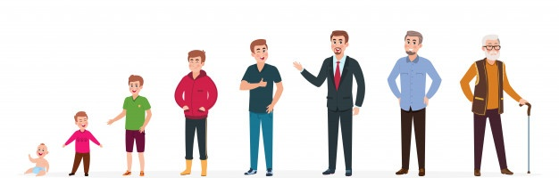
মানুষের জীবন চক্র

Slide 9
প্রবীণ
চাকুরী থেকে অবসরের বয়স সীমা
৫৯
সরকারি
৬৭
বিচারপতি
৬৫
বিশ্ববিদ্যালয়ের শিক্ষক

Slide 10
প্রবীণ
উন্নত বিশ্বে
৬০ অথবা ৬৫ বছর বয়সি মানুষকে
সিনিয়র সিটিজেন
বিশেষ সুযোগ সুবিধা দেওয়া হয়

Slide 11
একক কাজ
কাদেরকে প্রবীণ বলা হয়?

Slide 12
প্রবীণদের অধিকারসমূহ
# প্রবীণদের স্বাধীনতা সংশ্লিষ্ট যেসব অধিকার রয়েছে তাহলো-

Slide 13
প্রবীণদের অধিকারসমূহ
# প্রবীণদের অংশগ্রহন সংশ্লিষ্ট অধিকার রয়েছে তাহলো-

Slide 14
প্রবীণদের অধিকারসমূহ
# পরিচর্যা সংশ্লিষ্ট অধিকার

Slide 15
প্রবীণদের অধিকারসমূহ
# উন্নয়ন মর্যাদা সংশ্লিষ্ট অধিকার

Slide 16
দলীয় কাজ
প্রবীণদের স্বাধীনতা সংশ্লিষ্ট অধিকার গুলোর তালিকা তৈরি কর।

Slide 17
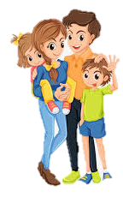
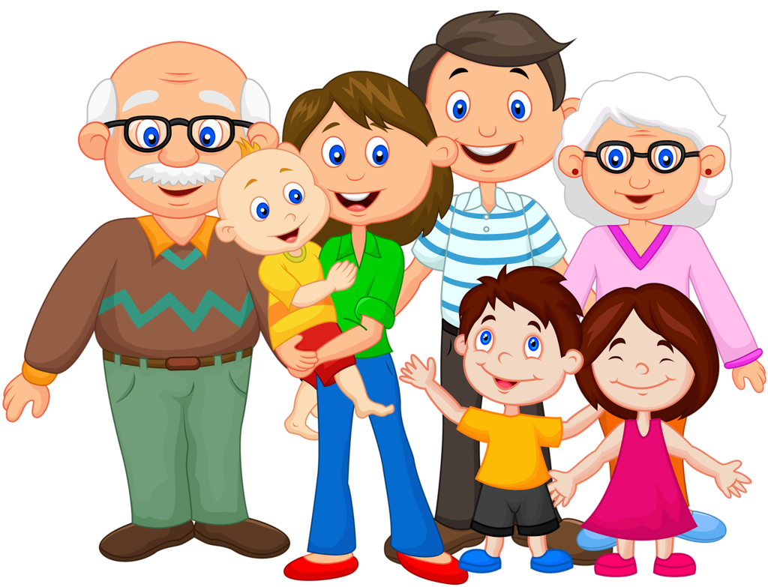
প্রবীণ ব্যাক্তিদের সমস্যা
যৌথ পরিবার
একক পরিবার

Slide 18
আর্থিক সমস্যা
অন্যের উপর নির্ভরশীল হতে হয়
অর্থের জন্য দুঃচিন্তায় ভোগেন

Slide 19
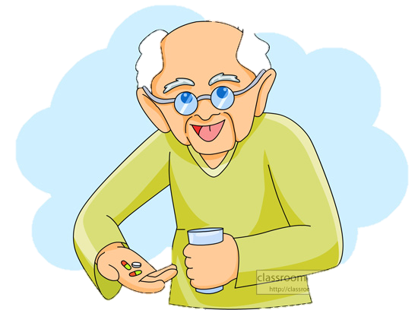
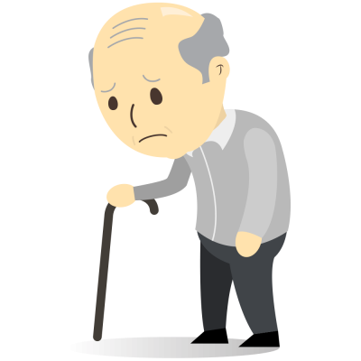
ছবিতে আমরা কেমন ধরনের মানুষ দেখতে পাচ্ছি
শারীরিকভাবে অসুস্থ প্রবীণ ব্যাক্তি

Slide 20
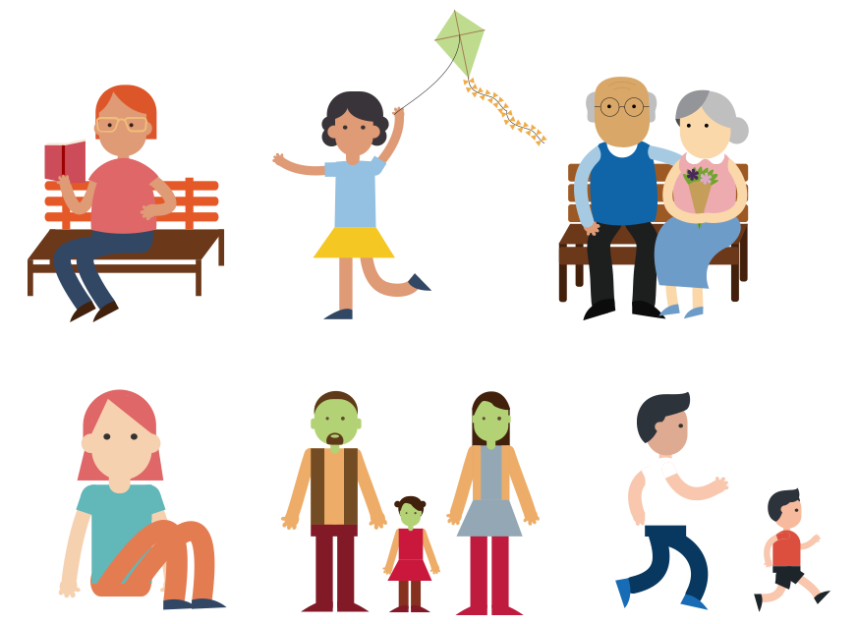
প্রবীণদের সামাজিক সমস্যা
ভার্চুয়াল জগতের সাথে পরিচয় থাকে না
বাচ্চাদের সাথে খেলতে পারে না
আলাদা থাকতে চায়
সবসময় অসুস্থবোধ করে
পরিবারের সাথে বাইরে যেতে পারে না
শরীরচর্চা থেকে বিরত থাকে

Slide 21
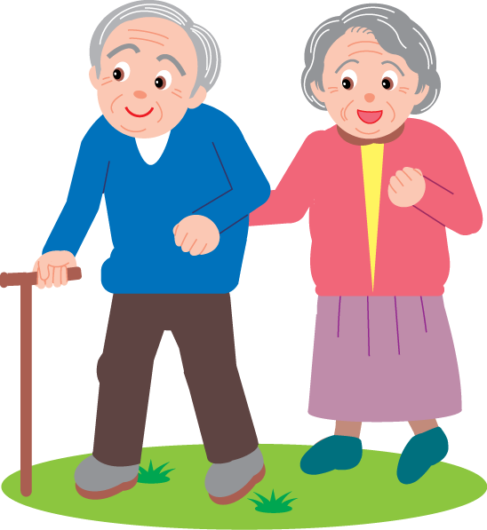
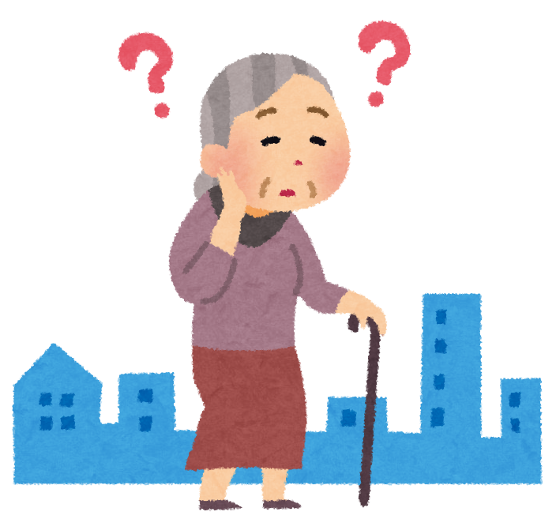
মানসিক ও নিঃসঙ্গতা সমস্যা
মানসিক ভাবে ভেঙ্গে পড়েন
সঙ্গীহীন হয়ে পড়েন

Slide 22
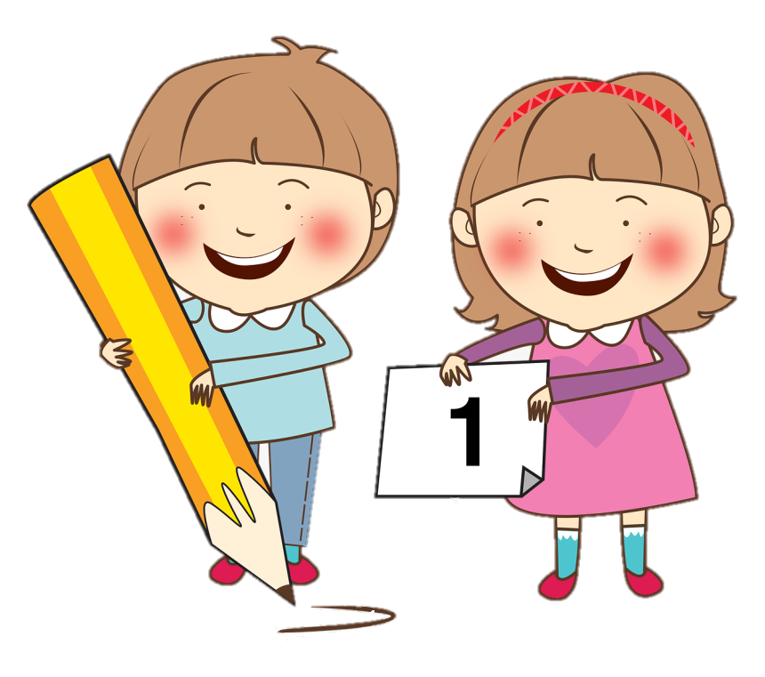
জোড়ায় কাজ
প্রবীণদের সমস্যাগুলো লিখ

Slide 23
১
প্রবীণ কারা?
২
বাংলাদেশের সরকারী কর্মচারী ও কর্মকর্তাদের অবসর গ্রহনের বয়স কত?
৩
প্রবীণদের কোন কোন অধিকার গুলো সবচেয়ে বেশি গুরুত্ব দিতে হবে?
মূল্যায়ন
৪
প্রবীণদের অধিকার রক্ষায় কী কী ব্যাবস্থা নেওয়া যেতে পারে?
৫
প্রবীণদের সবচেয়ে বড় সমস্যা কোনটি বলে মনে করো?
৬
প্রবীণদের সমস্যা গুলো সমাধানে তুমি বা তোমরা কি কি করতে পারো?

Slide 24
বাড়ির কাজ
তোমার পরিচিত কোনো প্রবীণ ব্যাক্তি যেসব সমস্যার সম্মূখীন হন তার বিবরণ দাও

Slide 25
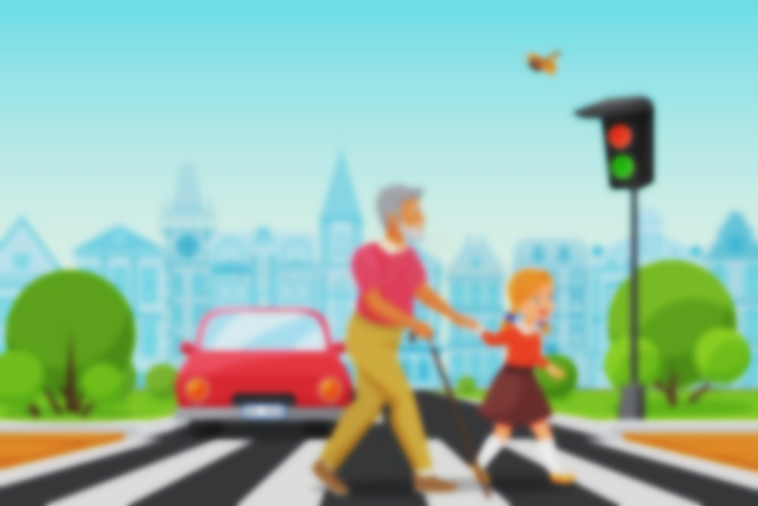
ধন্যবাদ

